Slide 1
OpenGL
场景漫游&明暗处理
汇报日期：2023/12/8

Slide 2
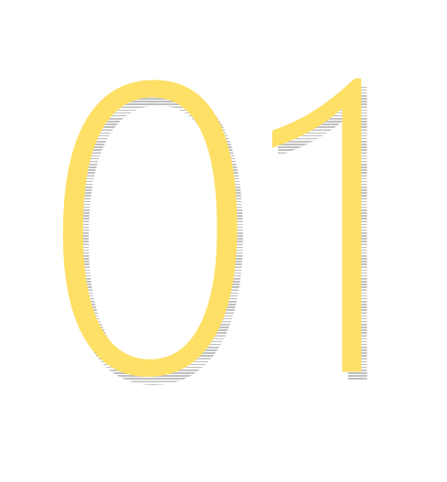
设计思路
Design Ideas

Slide 3
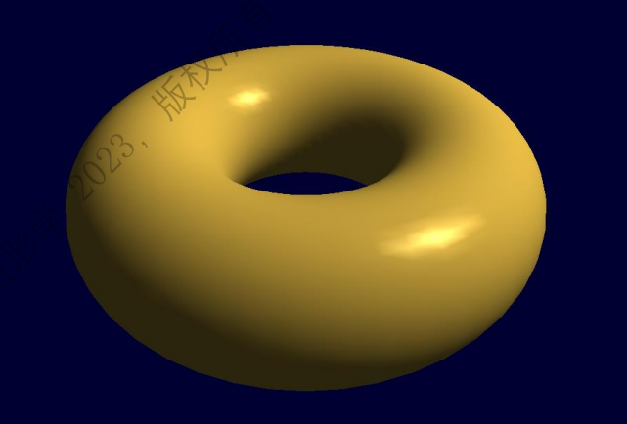
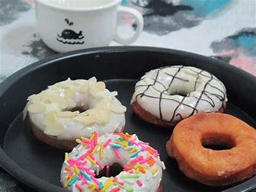

设计思路
球体类
长方体类
四棱锥类
相机类
光源类
甜甜圈&圣诞树

Slide 4
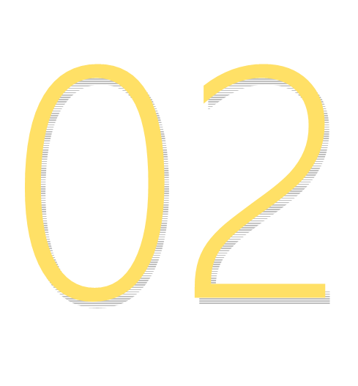
实现方案

Slide 5
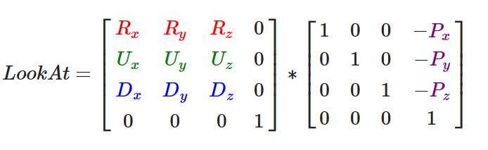
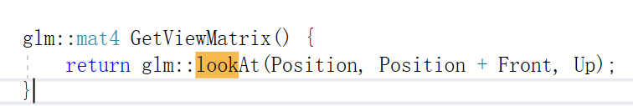
场景漫游
摄像机位置+目标位置+世界空间中的上向量→LookAt观察矩阵
添加回调函数，改变相机类成员
Code Viewer. Source code: includes/learnopengl/camera.h

Slide 6
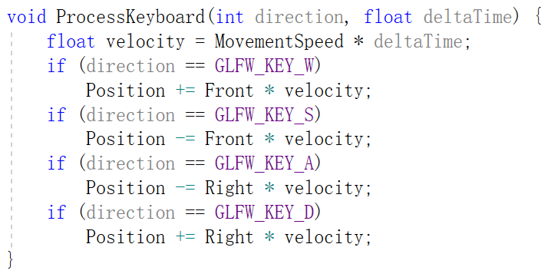
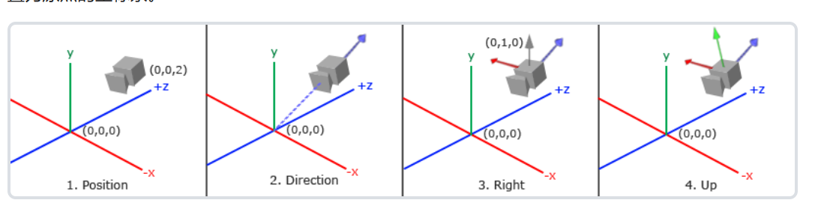
场景漫游
键盘WASD：更新摄像机位置
Code Viewer. Source code: includes/learnopengl/camera.h

Slide 7
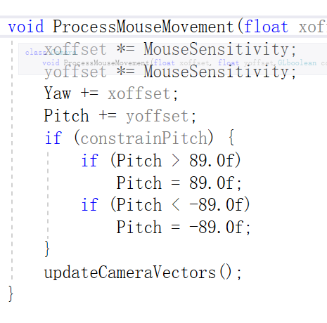
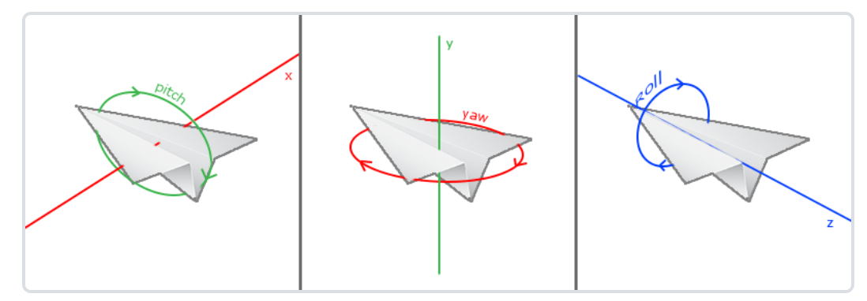
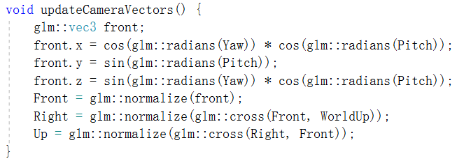
场景漫游
鼠标移动：改变视角
捕获偏移量，改变俯仰角与偏航角
Code Viewer. Source code: includes/learnopengl/camera.h

Slide 8
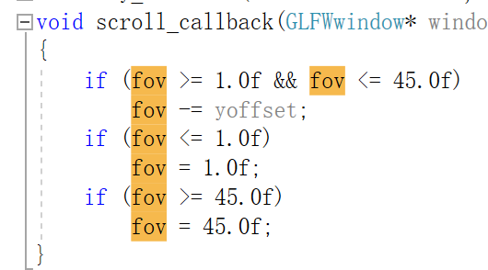
场景漫游
鼠标滚轮：缩放
视野(Field of View)或fov定义了我们可以看到场景中多大的范围
当视野变小时，场景投影出来的空间就会减小，产生放大(Zoom In)了的感觉
Code Viewer. Source code: includes/learnopengl/camera.h

Slide 9
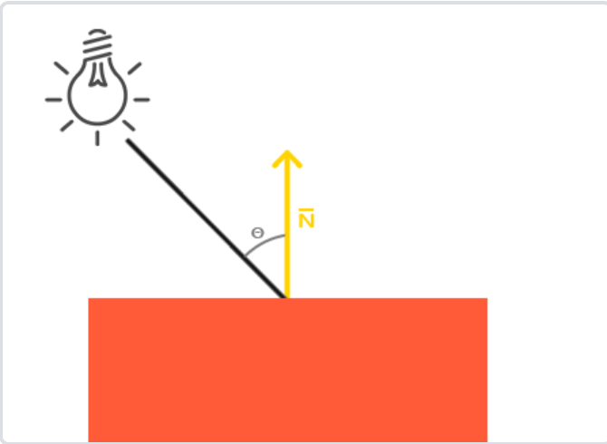
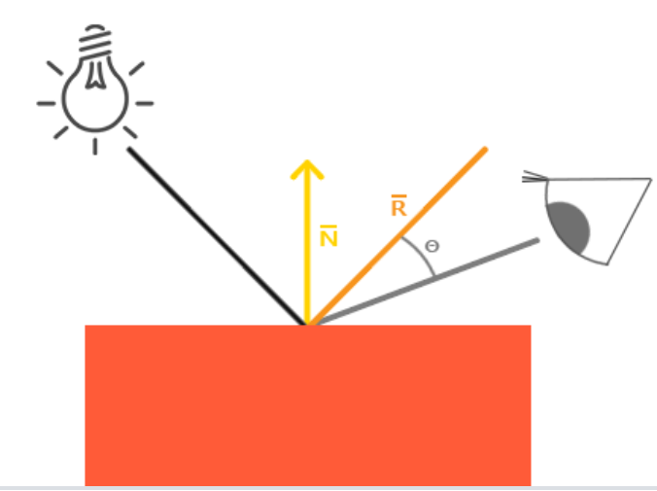
漫反射光照&镜面光照
法向量+定向的光线（+观察方向）→漫反射光照&镜面光照
漫反射
漫反射光照使物体上与光线方向越接近的片段能从光源处获得更多的亮度。
镜面反射
镜面光照也决定于观察方向，例如玩家是从什么方向看向这个片段的。

Slide 10
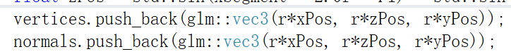
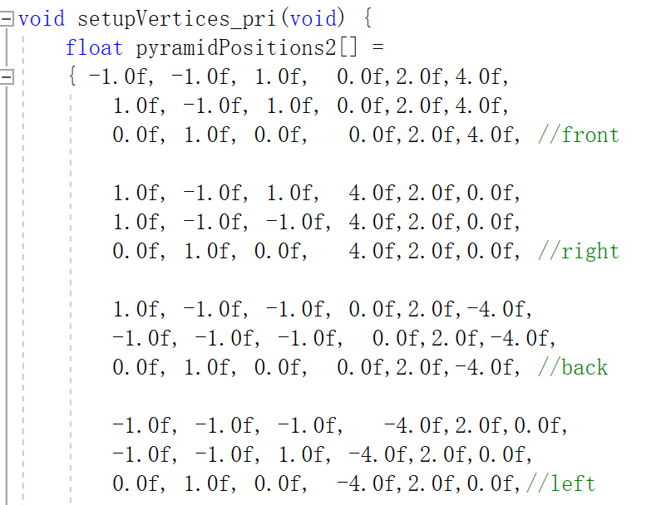
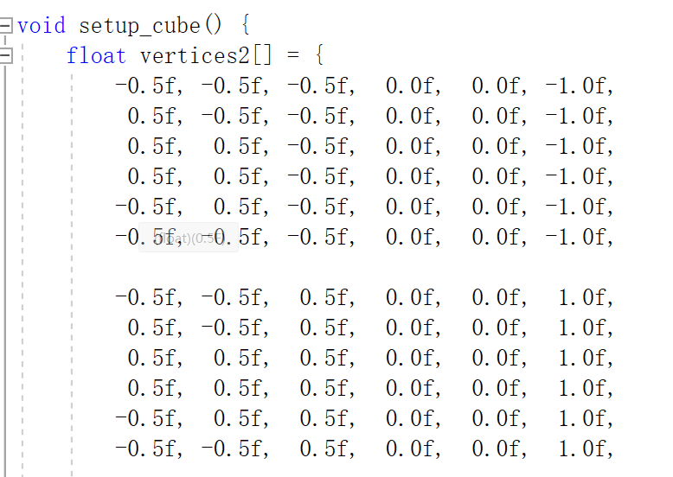
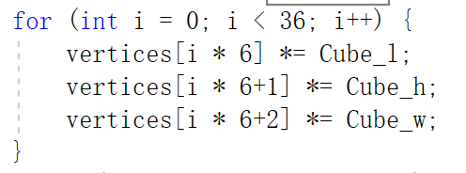
明暗处理
记录顶点法向量
球类
四棱锥类
长方体类
Notes:
利用周围的顶点来计算出这个顶点的表面。使用叉乘对立方体所有的顶点计算法向量
法线数据手工添加到顶点数据中

Slide 11
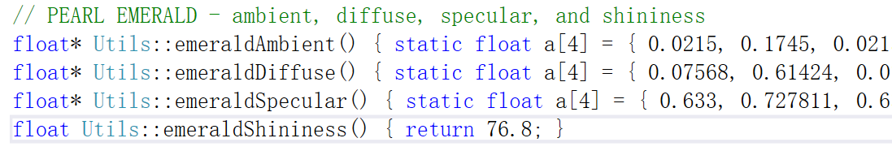
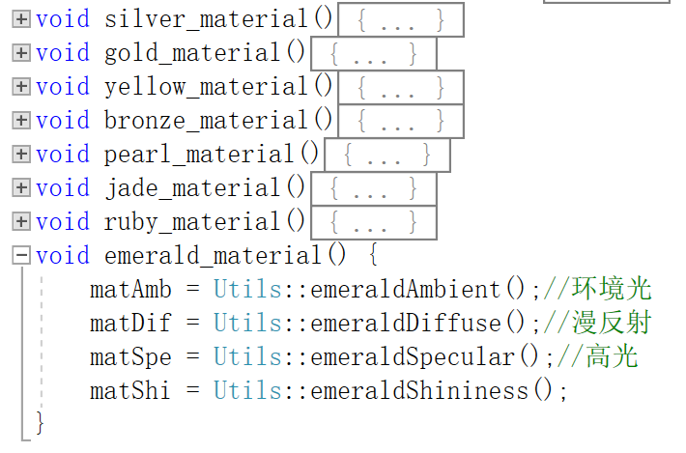
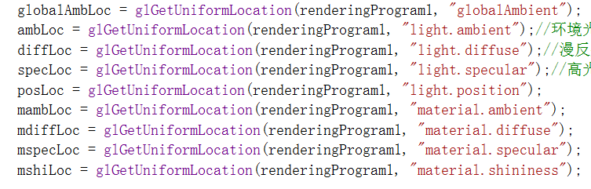
明暗处理
设置材质
Utils.cpp中记录材质信息
传递给着色器
common 3D materials parameters (barradeau.com)
Notes:
将这些值传递给着色器，以便在渲染时使用。

Slide 12
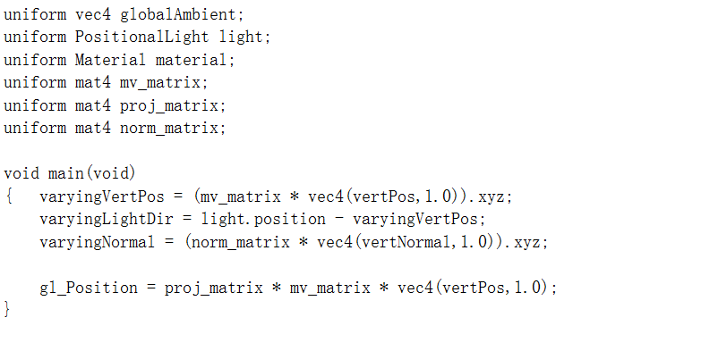
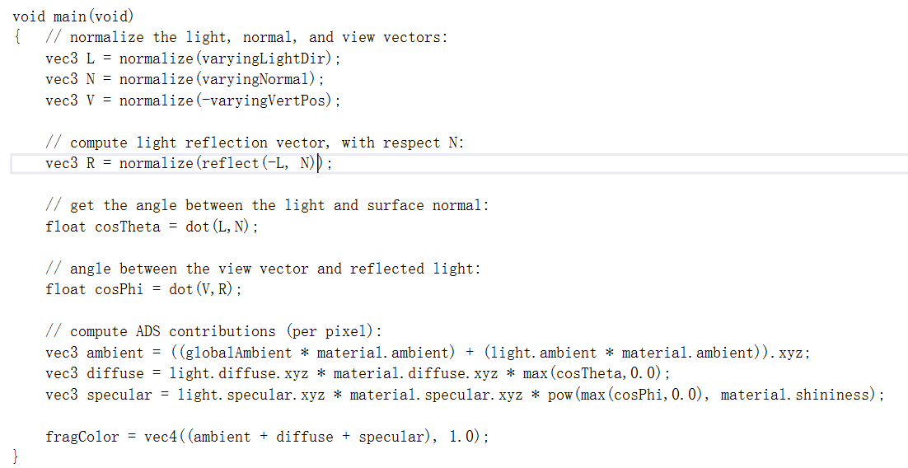
明暗处理
着色器计算光照
把顶点位置属性乘以模型矩阵（不是观察和投影矩阵）来把它变换到世界空间坐标。
计算光源和片段位置之间的方向向量。
对norm和lightDir向量进行点乘，计算光源对当前片段实际的漫反射影响。结果值再乘以光的颜色，得到漫反射分量。两个向量之间的角度越大，漫反射分量就会越小

Slide 13
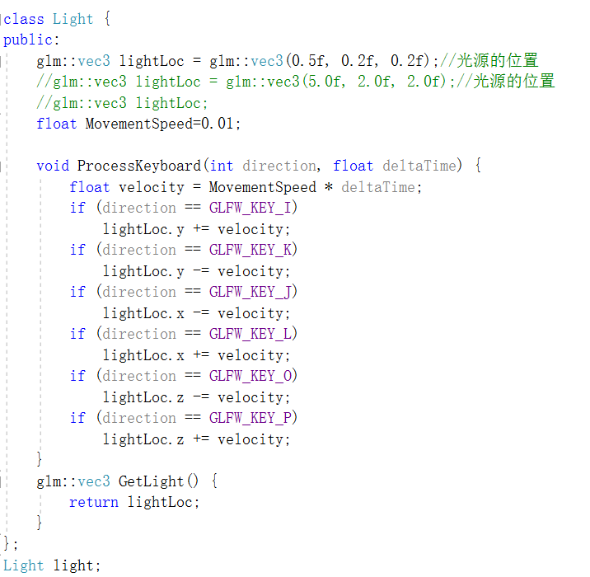
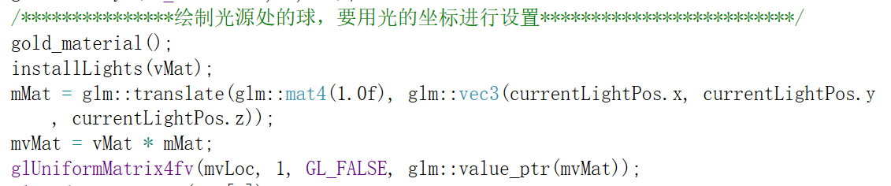
绘制光源
定义光源类
初始化光源位置
为光源位置创建键盘的回调函数，实现光源移动
绘制光源实体
获取光源位置坐标，生成变换矩阵，应用于球体

Slide 14
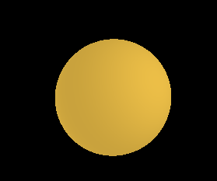
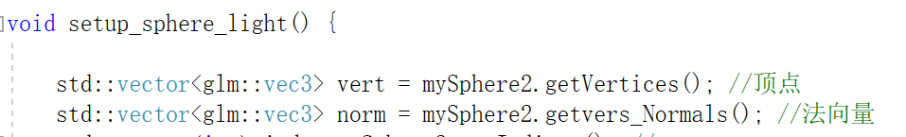
绘制光源
初始绘制的光源实体很暗？
将球的法向量反向，把球的里面作为“表面”

Slide 15
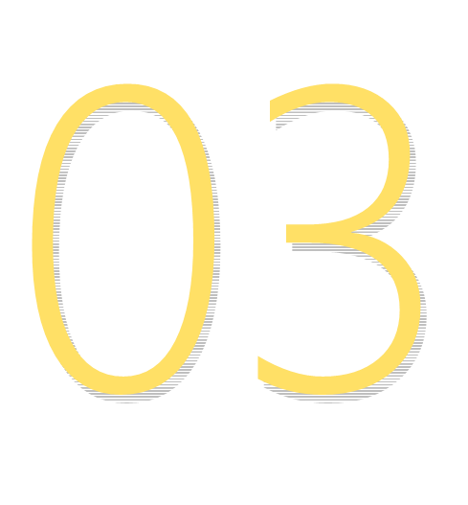
效果呈现

Slide 16
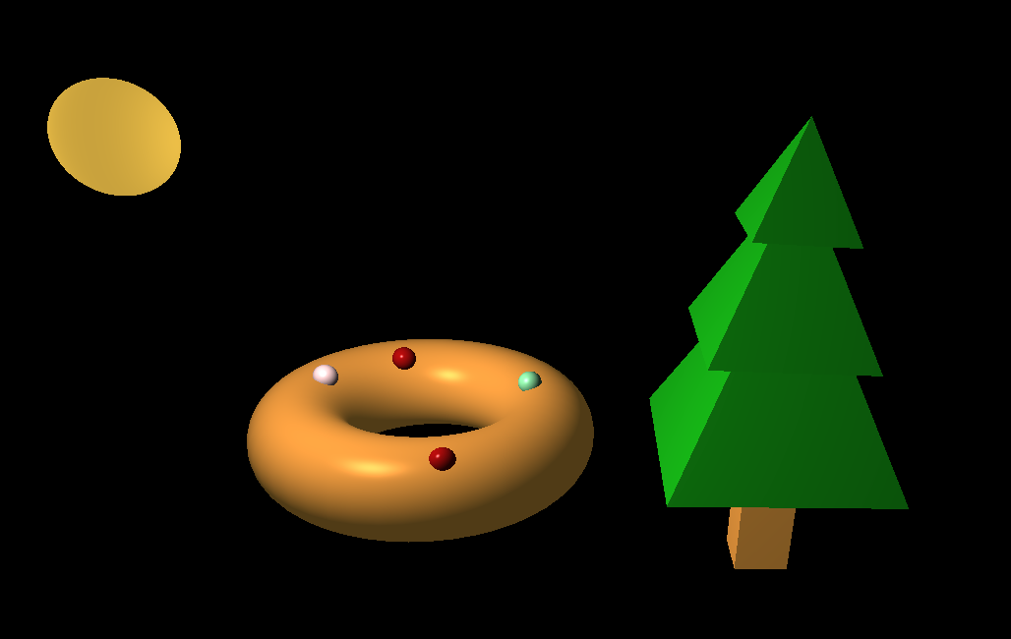
效果呈现
甜甜圈&圣诞树

Slide 17
感谢倾听！
Thanks For Your listening !
汇报日期：2023/12/8

